Slide 1
11055 – 가장 큰 증가 부분 수열 (https://www.acmicpc.net/problem/11055)
문제
수열 A가 주어졌을 때, 그 수열의 증가 부분 수열 중에서 합이 가장 큰 것을 구하는 프로그램을 작성하시오.
예를 들어, 수열 A = {1, 100, 2, 50, 60, 3, 5, 6, 7, 8} 인 경우에
합이 가장 큰 증가 부분 수열은 A = {1, 100, 2, 50, 60, 3, 5, 6, 7, 8} 이고, 합은 113이다.
입력
첫째 줄에 수열 A의 크기 N (1 ≤ N ≤ 1,000)이 주어진다.
둘째 줄에는 수열 A를 이루고 있는 A_{i}가 주어진다. (1 ≤ A_{i} ≤ 1,000)
출력
첫째 줄에 수열 A의 합이 가장 큰 증가 부분 수열의 합을 출력한다.

Slide 2
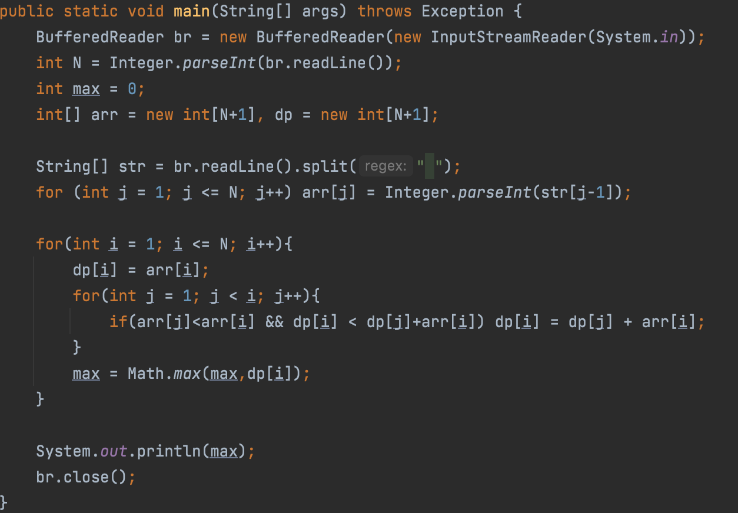
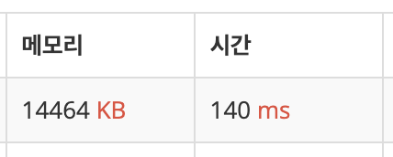
1 : 알고리즘

